Slide 1
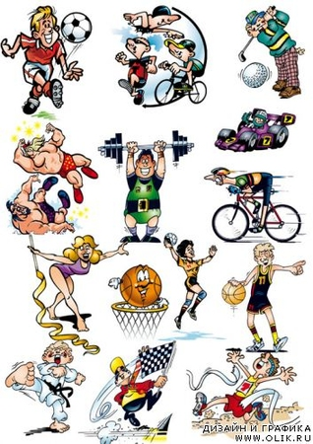
Разработка урока физической культуры 1 класс.
Тема урока: Путешествие в Африку.
Группа: Граевский А.В.
Сорокин А.В.
Фролов Ю.А.
Кондратьева И.Р.
Юнусов С.Х.
Рыжакова Н.Ю.

Slide 2

Цель урока:
Развитие двигательных умений по средствам применения сюжетно-игровых заданий.
Задачи урока:
- образовательные: совершенствовать навыки преодоления полосы препятствий, технику выполнения упражнений типа утренней гигиенической гимнастики; учить чётко и быстро выполнять задания эстафет.
- развивающие: развитие двигательных навыков и физических качеств.
- воспитательные: воспитывать чувство ответственности, взаимовыручки, работая в команде.

Slide 3
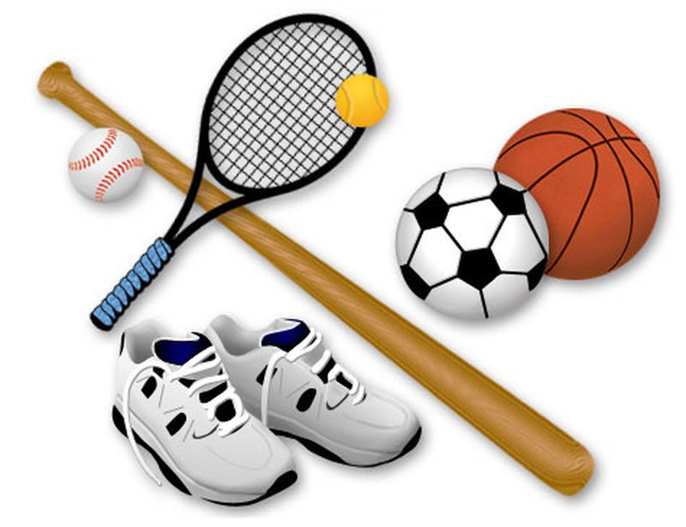
Тип урока: сюжетно – игровой.
Метод проведения: соревновательный.
Обеспечение занятия: гимнастические скамейки, маты, резиновые жгуты, старые баскетбольные мячи, мячи волейбольные, 2 каната, кегли, магнитофон.
Место проведения: спортивный зал.

Slide 4
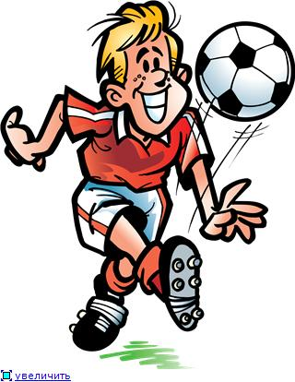
Вводная часть
Ученики строятся в шеренгу, учитель обращается к ним: «Ребята! Кто из вас читал сказку про доктора Айболита? (дети отвечают) Сегодня вы можете вместе с доктором Айболитом совершить путешествие в Африку. Мне пришла телеграмма от Гиппопотама:
Приезжай, Айболит!
У обезьян живот болит.
Если доктор с друзьями не придут,
Обезьяны все помрут.

Slide 5
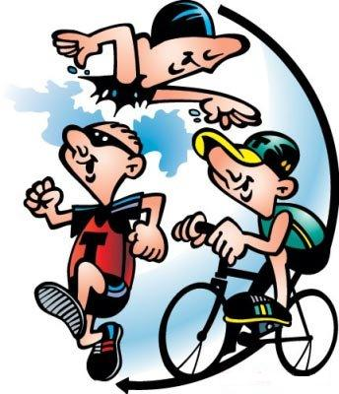
Вводная часть
Давайте я буду доктором Айболитом, а вы моими помощниками. Согласны? (дети отвечают)
Но Африка, но Африка
Довольно далеко,
И море перед Африкой
Довольно глубоко!
Там страшная акула
Плывёт, разинув пасть,
И крокодилы тоже
Готовые напасть.
Есть ли у вас силы?
И все ли вы смелы?
Сможем ли добраться
До той большой скалы?
Придётся бегать, лазать,
Умелым, ловким быть.
Сумеем ли, ребята,
Мы в Африку приплыть?
(дети отвечают)
Ну, тогда в дорогу,
Долгим будет путь.
Сделаем зарядку,
Чтоб не утонуть».

Slide 6

Вводная часть
(Ритмическая гимнастика под муз. сопровождение «Чунга – чанга»).
1.И.п.- ноги врозь, руки на пояс; 1-левая рука за голову; 2-правая рука за голову; 3-подняться на носки, руки вверх, 4-и.п.
2.И.п. – то же; 1-руки в стороны; 2-3- хлопки в ладоши над головой; 4-и.п.
3.И.п.-ноги врозь; 1-полуприсед,согнуть левую руку, голову влево; 2-и.п.; -полуприсед, согнуть правую руку, голову вправо; 4-и.п.
4.И.п.-руки на пояс; 1-подняться на носки, руки за голову, 2-и.п.; 3-4 повторить1-2.
5.И.п.- руки к плечам; 1-полуприсед с поворотом туловища влево, руки в стороны; 2-и.п.; 3-4 – то же в другую сторону.
6.И.п.- ноги врозь, руки в стороны; 1-полуприсед, правую на пятку, руки на пояс; 2-и.п.; 3-4 то же левой ногой.
7.И.п.-о.с.; 1-полуприсед, хлопок в ладоши у правого плеча; 2-и.п.; 3-4 то же у левого плеча.
8.И.п.-руки в стороны; 1-прыжок, сгибая правую ногу, коснуться левым локтём колена; 2-и.п.; 3-4-то же с другой ноги.

Slide 7
Вводная часть
Учитель: «До моря мы поедем на поезде».
Затем учитель организует проведение игр и эстафет.
Эстафета «Паровоз и вагончики». Капитаны команд – паровозы, а остальные вагончики. По команде паровозы прицепляют 1й вагон, бегут до ориентира, возвращаются бегом назад, прицепляют 2й вагончик и т.д.

Slide 8
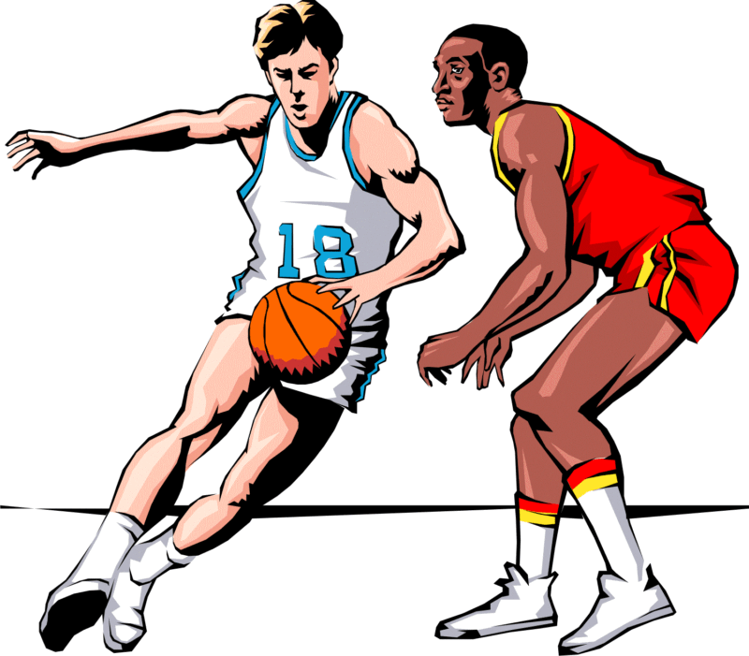
Вводная часть
Учитель: «Вот мы и у моря, садимся на корабли (команды садятся верхом на гимнастические скамейки) и гребём вёслами, а чтобы не заблудиться, путь нам будет показывать ласточка».
Эстафета «Ласточка» . Дети сидят на скамейках и выполняют наклоны вперёд, назад, имитируя движения гребцов; по сигналу учителя сидящий первым – ласточка – бежит до ориентира и обратно, касается рукой второго игрока, садится последним в ряду.

Slide 9
Основная часть
Учитель: «Молодцы! Вот и скалистый берег Африки, что там нас ждёт?»
Полоса препятствий ( по выбору учителя). И.п. – дети сидят всё также на скамейках; впереди ров, затем болото (из резиновых жгутов), дуб (скамейка поперёк) и т.д.
«Ребята! К нам на помощь пришла черепаха».
Эстафета «Черепаха». И.п. – то же. Первый ученик выполняет наклон, кладёт себе на спину спущенный баскетбольный мяч и бежит до ориентира и обратно, передовая мяч следующему игроку.

Slide 10
Основная часть
Учитель: «А вот и верблюд спешит помочь нам».
Эстафета «Верблюд». И.п. – то же. Первый ученик берёт 2 волейбольных мяча, выполняет наклон, один мяч кладёт правой рукой на лопатки, второй – левой на поясницу. Придерживая их руками, бежит до ориентира и назад, передавая эстафету следующему.

Slide 11
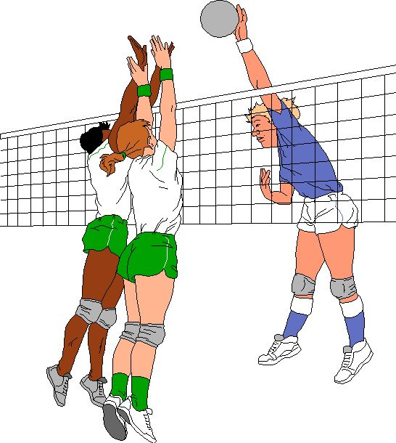
Основная часть
Учитель : «Ребята! Кто же это? Кажется, змея. Она тоже будет показывать нам дорогу».
Эстафета «Змея»: Дети так же сидят верхом на скамейках. В 2 -3м перед ними продольно, изгибами лежат 2 каната. Надо пробежать по канатам, не соскальзывая на пол. За сход с каната (змеи) – 1 штрафное очко.

Slide 12
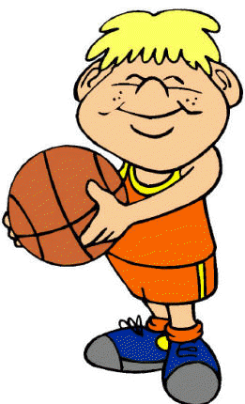
Основная часть
«Смотрите! Обезьяны!
Кто – то посадил их в ямы,
И плачут они , и кричат,
И помощи ждут от ребят.
Вытащим их? Да?
(дети отвечают)
Эстафета «Бананы»:
И.п. – то же. По сигналу учителя первый игрок бежит до гимнастической стенке, лезет на неё, наверху на стенке «бананы», надо сорвать один из них, спуститься и устремиться назад, коснуться рукой следующего игрока, давая ему старт, и сесть в конец своей команды.

Slide 13
Заключительная часть.
«Молодцы! Спасли обезьян!
Но обезьяны все больны,
Вылечить мы их должны!
Вылечить и развеселить поможет только особая песня. Давайте вместе с ними споём песню черепахи, но будем тянуть звуки «а» и «у».

Slide 14
Заключительная часть.
Я на солнышке лежу- у – у
(руки поднять за голову)
Я на солнышко гляжу –у – у
(руки вверх)
Только я – а – а
(руки на грудь)
Всё лежу – у – у
(руки за голову)
И на солнышко гляжу –у – у
(руки вверх)
Крокодил – дил – дил плывёт
(движения руками как в плавании брассом)
Носорог – рог – рог идёт
(топают ногами)
Только я – а – а
(далее движения повторяются)
Всё лежу –у – у
И на солнышко гляжу – у – у

Slide 15
Заключительная часть.
Молодцы, ребята! Я очень рада, что вы смелые, ловкие и дружные. За нами прилетел самолёт, пора домой, взялись за руки, встали в круг.
Сели дружно в самолёт
И отправились в полёт,
Горы, море пролетели,
На площадку к школе сели.
Раз, два, раз, два –
Вот и кончилась игра».
Подводя итоги игры, отметить лучших; называя недостатки, указать пути их исправления.

Slide 16
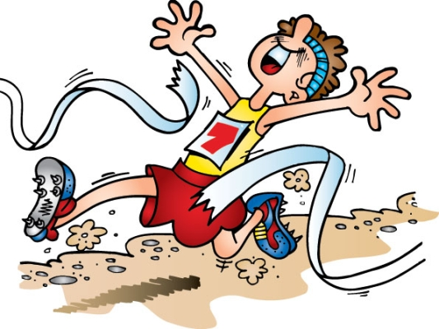
Спасибо за внимание!

